Slide 1
Тайланд

Slide 2
Многие туристы и исследователи необычных мест мечтают побывать в Таиланде. В этой стране встречается почти всё: необычайные пейзажи, чистейшая вода, древние монастыри, дикая природа и гостеприимные жители.

Slide 3
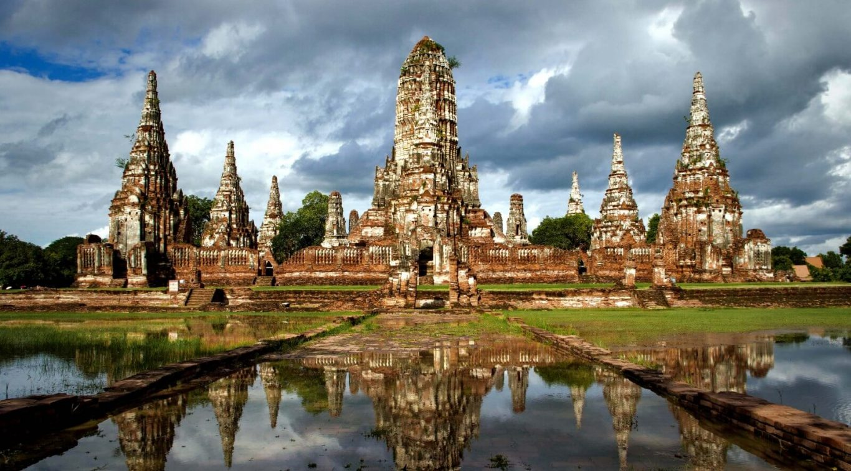
Исторический город Аютайя (г. Аюттхая)
В семидесяти километрах от столицы Таиланда встречается исторический город Аюттайя. Здесь вы увидите кучу буддийских храмов, наиболее крупными из которых являются монастыри Ват Рачабурана и Ват На Пхра Меру. В сердце городка располагается Ванг Луанг — большой дворец, в котором в тринадцатом столетии проживала семья короля.

Slide 4
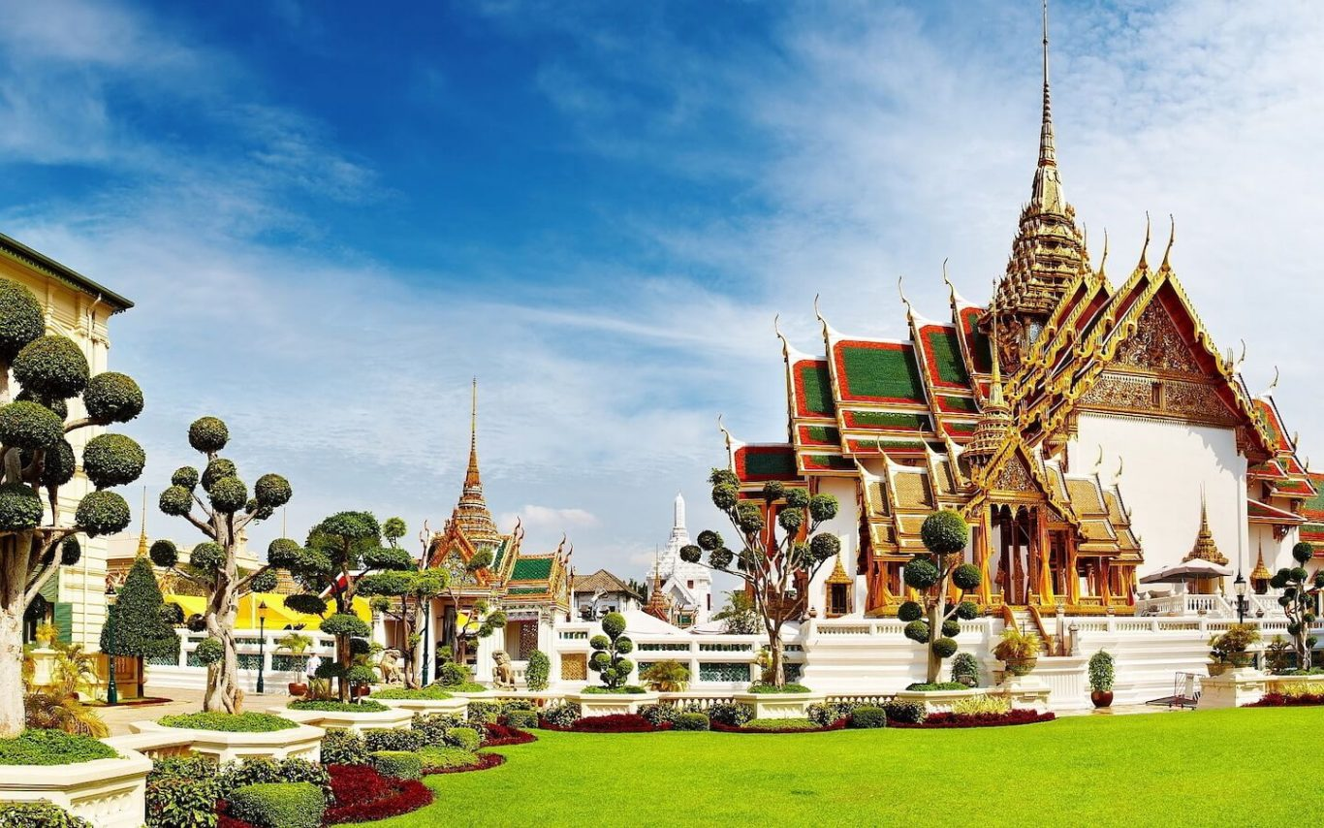
Королевский дворец в Бангкоке (г. Бангкок)
Дворцовый комплекс занимает 218 квадратных метров территории. Проект строили по прототипу Аюттайи. Отдельные строения внутри комплекса и на сегодняшний момент заняты учреждениями правительства. К интересным сооружениям относится Тронный дворец Чакри, построенный в двенадцатом столетии. Дворец привлекает своими залами, личными покоями королевы и урнами с прахом правителей семьи Чакри.

Slide 5
Магический сад Будды
Он подходит для уединений и медитаций, представляя уютное, красивое место, со множеством беседок и скульптур.

Slide 6
Белый храм – самое необычной буддийское сооружение на севере страны. Известный тайский художник Чалермчаю Коситпипат начал его строительство в 1997 г. и продолжает до сих пор. Отвергая средства спонсоров, он использует только собственные сбережения, исключая, таким образом, постороннее влияние на проектирование сооружения. Сам храм и скульптуры в его окружении декорированы кусочками зеркал и имеют приятный цвет мрамора. Тропинка, ведущая к входу, называется «дорогой из ада в рай» из-за характерного скульптурного оформления: руки нараков, тянущиеся из земли, клыки демона Раху, стражников, мост над прудом, разделяющий миры. В храме, кроме двух статуй Будды, можно увидеть росписи на тему борьбы добра со злом и нетипичных для храма героев: Нео из «Матрицы», Бэтмен, джедаи. На территории комплекса расположены пруд с рыбками, множество скульптур, картинная галерея самого основателя-художника. Крыша храма украшена 4-мя животными, символизирующими разные стихии.

Slide 7
Храм Истины Паттайя расположен на берегу Сиамского залива и окружен парком. Его строительство начато в конце 19 века (1981 г.) и ведется по сей день.
Красота этой достопримечательности Таиланда неоспорима. Храм украшен резными орнаментами и фигурами, воспроизводящими сюжеты индийской и тайской мифологии. Каждый шпиль, стена, другие элементы этого 105-тиметрового сооружения наделены определенным знаковым значением.
Изысканный декор и обилие нестандартных архитектурных деталей делает этот объект весьма интересным

Slide 8
Исторический город Сукотаи. С 1238 года, когда в этих местах находился кхмерский поселок, начинается история древнего города Сукотаи. Расцвет города пришелся на XIII-XIV века, когда Сукотаи был столицей одноименного королевства. Главная местная достопримечательность – храм Ват Махатхат и огромная статуя Будды, расположенная в Вате Си-Чум.

Slide 9
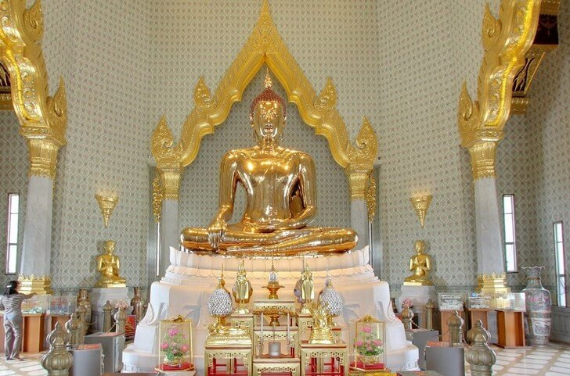
Храм Золотого Будды (Ват Траймит)
Самую большую в мире золотую статую можно увидеть в храме Ват Траймит в столице страны. Золотой Будда, изготовленный предположительно в XIII веке, весит более 5 тонн. Чтобы обеспечить сохранность статуи в смутное военное время в XVIII веке, Будда был покрыт слоем гипса. Только в 1957 году стало известно, что неприметная снаружи гипсовая статуя на самом деле сделана из золота.

Slide 10
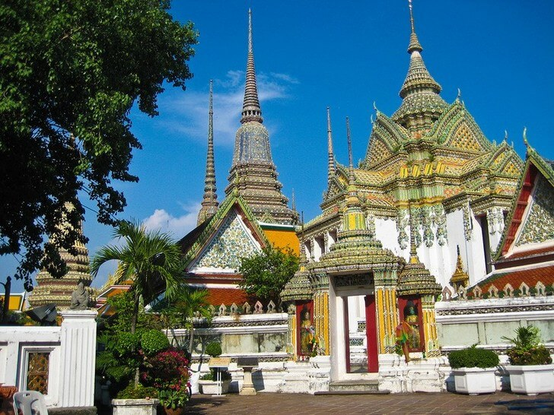
Храм лежащего Будды в Бангкоке
Буддийский храм, расположенный рядом с Большим Дворцом в центре Бангкока, имеет для тайцев особое значение. Именно здесь, в храме лежащего Будды, генерал Чакри в 1782 году провозгласил себя королем Рамой I. Ват Пхо, как по-тайски называется это место, был возведен в XII веке, что делает храм старейшим в Таиланде.

Slide 11
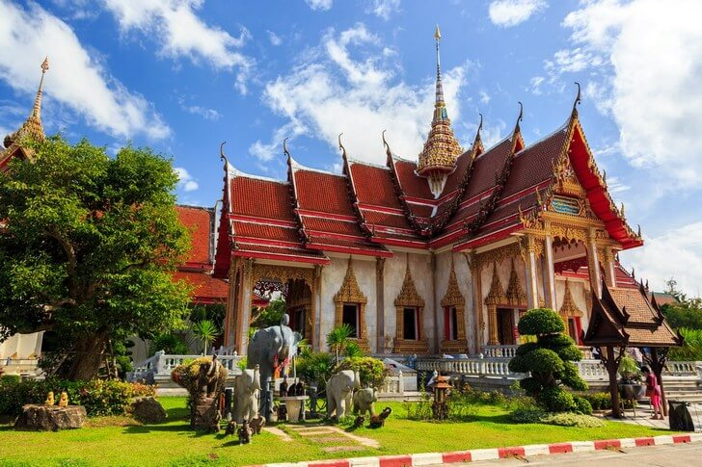
Храм Ват Чалонг
На юге острова Пхукет находится один из самых популярных местных храмов — Ват Чалонг. Точная дата постройки этого сооружения неизвестна, а первое письменное упоминание о Ват Чалонг относится к 1837 году. В 1846 году храм получил свой королевский статус, но основную популярность этому месту принес его настоятель и лекарь Луанг Пхо Чем.

Slide 12
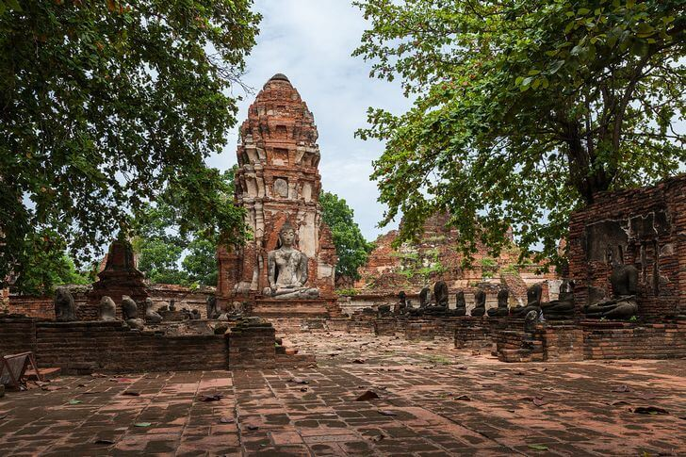
Ват Махатхат
В 1374 году в древней Аютии было начато строительство храма Ват Махатхат, а уже в 1767 году военные действия почти полностью разрушили это сооружение. Множество статуй Будды этого храма были разбиты или повалены на землю. За время запустения Ват Махатхат одна из голов Будды была оплетена корнями и в процессе роста дерева поднялась над землей. Сегодня голова Будды, оплетенная корнями, считается одним из символов города Аюттхайи.

Slide 13
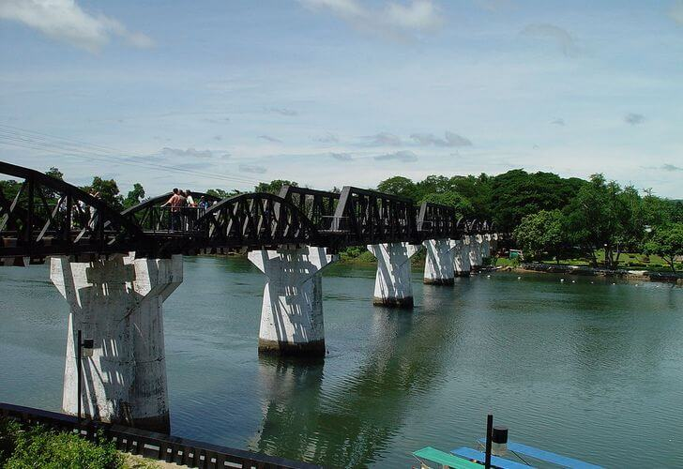
Мост через реку Квай
Железнодорожный мост через реку Квай был возведен во время Второй мировой войны в рамках строительства дороги между Таиландом и Бирмой. Все работы выполнялись силами военнопленных, и множество людей погибло на этой стройке. В 1944 году мост разбомбили, но впоследствии три разрушенные секции были востановлены. Популярность мосту на реке Квай принес оскароносный фильм 1957 года.

Slide 14
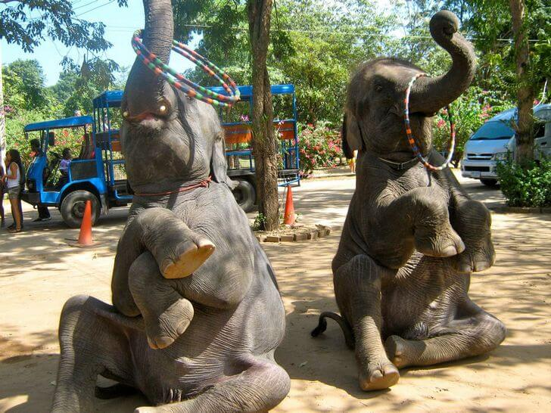
Деревня слонов в Паттайе
В 70-х годах XX века в Паттайе был создан частный заповедник для слонов, куда определяли старых или больных животных. Находится Деревня слонов недалеко от центра города, а цена за вход варьируется в зависимости от программы посещения. Здесь можно посмотреть удивительное шоу в исполнении слонов, покормить их и покататься верхом, а также понаблюдать за купанием и кормлением этих огромных животных.

Slide 15
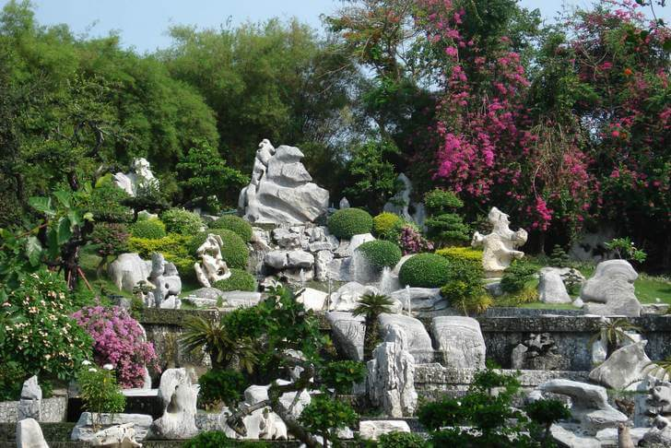
Парк миллионолетних камней и крокодиловая ферма
Недалеко от центра Паттайи можно посетить популярное среди туристов развлекательное место – Парк миллионолетних камней и крокодиловую ферму, которые расположены на одной территории. Прекрасный ландшафт парка высоко ценится любителями красивых фотографий. А на ферме можно покормить крокодилов или посмотреть увлекательное шоу с их участием.

Slide 16
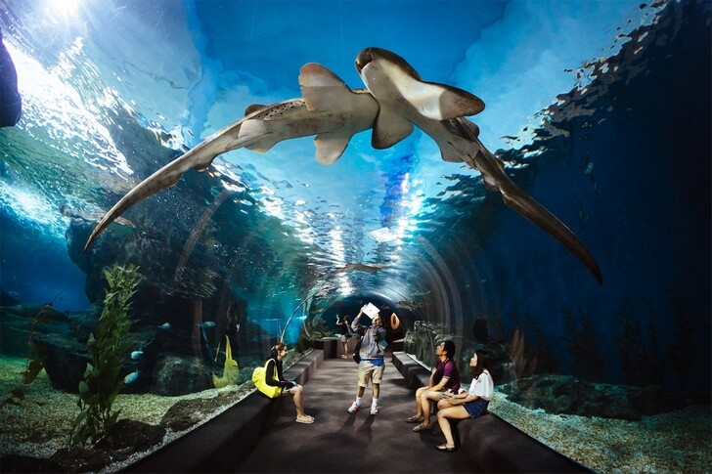
Аквариум Siam Ocean World в Бангкоке
Один из самых больших аквариумов на юго-востоке Азии располагается в торговом центре Siam Paragon в Бангкоке. Семь зон аквариума расскажут посетителям о самых удивительных обитателях водных просторов. В Siam Ocean World доступно катание по аквариуму на лодке со стеклянным дном, кормление рыб или погружение с аквалангом в сопровождении инструктора.

Slide 17
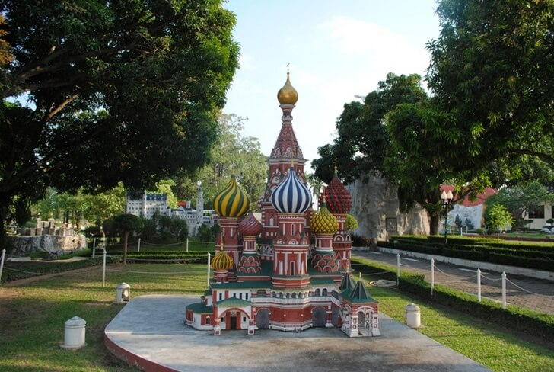
Мини-Сиам
Комплекс выполненных в миниатюре достопримечательностей всего мира был построен в Паттайе в 1986 году. Две части одного парка – Мини-Сиам и Мини-Европа — расположены недалеко от центра города. В одной части парка представлены самые значительные достопримечательности Таиланда, а во второй туристы смогут «посетить» известные места Африки, США, России, Франции и других стран.

Slide 18
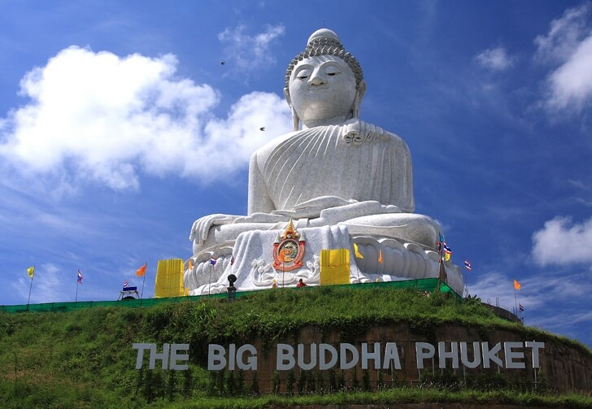
Большой Будда на Пхукете
Храмовый комплекс в виде сидящего Будды – одна из самых заметных достопримечательностей Пхукета. Практически из любой точки острова видно статую Большого Будды, как называют это сооружение сами тайцы. Здесь можно не только посетить действующий храм, но также полюбоваться прекрасной панорамой раскинувшегося внизу города.

Slide 19
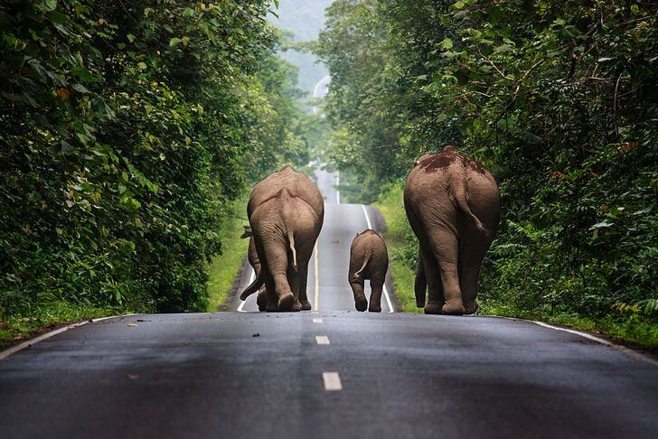
Национальный парк Кхао-Яй
Первый национальный парк, созданный в Королевстве Таиланд . Он был открыт в 1962 году на северо-востоке страны и занимает площадь больше 200 гектаров. Здесь живут тигры, медведи, слоны, гиббоны и дикие свиньи. Для туристов кроме прочих развлечений возможны ночные сафари по Кхао-Яй.

Slide 20
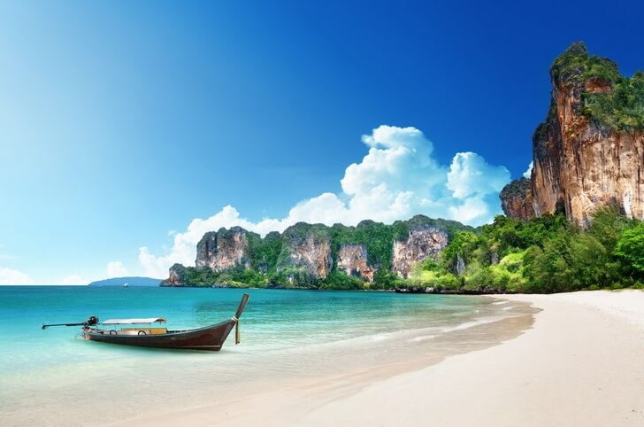
Пляж Рейли
В провинции Краби есть полуостров, отделенный скалами от остальной суши. Здесь находятся пляжи Рейли, знаменитые своим чистым песком. Эти места как нельзя лучше подойдут для неспешного семейного отдыха. Самыми популярными пляжами этой местности являются Западный Рейли и Пра-Нанг. Также здесь можно поплавать с маской или заняться скалолазанием.

Slide 21
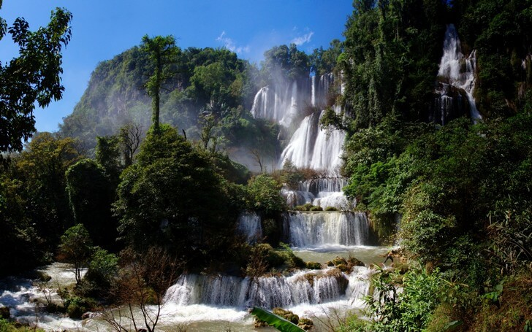
Водопад Ти Ло Су
Неподалеку от горного поселения Умпанг находится очень красивый тайский водопад Ти Ло Су, состоящий из нескольких каскадов. Добраться к водопаду довольно сложно, однако это не останавливает желающих увидеть это живописное место своими глазами. В период дождей, когда Ти Ло Су наиболее полноводен, маршрут сюда закрывают с целью гарантирования безопасности туристов.

Slide 22
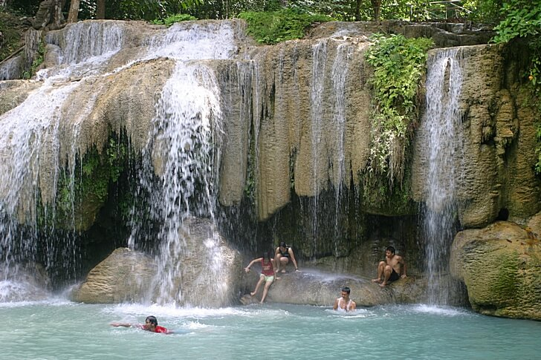
Водопад Эраван
Семикаскадный водопад Эраван находится на западе Таиланда на территории одноименного национального парка. На первых двух каскадах Эравана часто проводят пикники, а вот выше еду и напитки проносить запрещено. Для осмотра водопада проложен специальный маршрут, а туристов, желающих заночевать в национальном парке, ожидают несколько гостевых домиков

Slide 23
Конец

